Slide 1
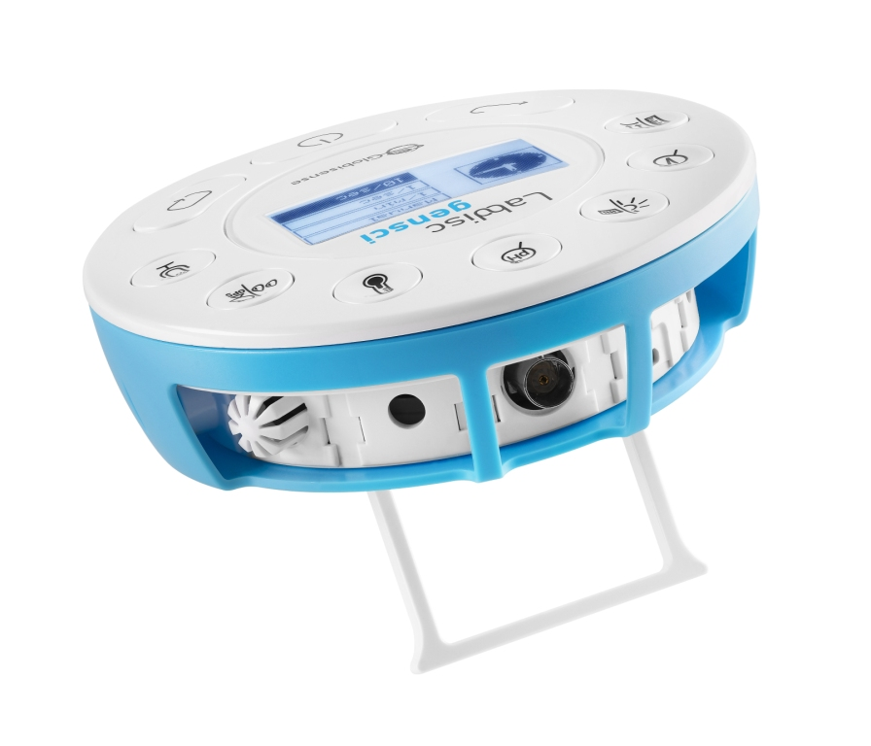
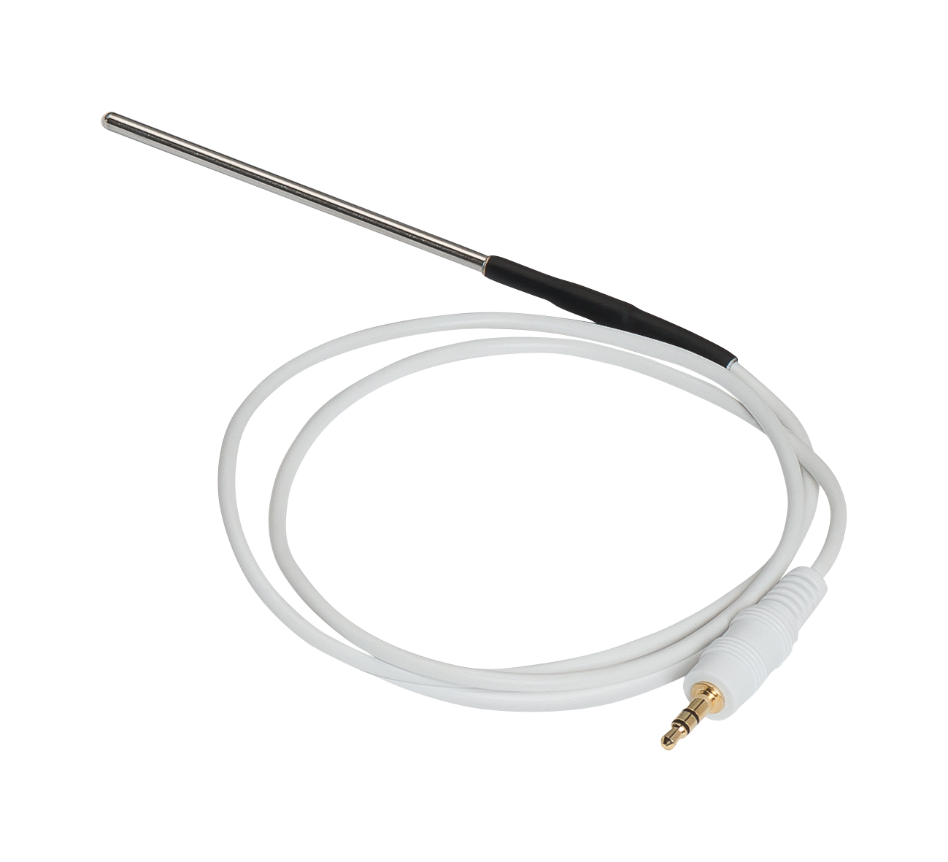
Labdisc GS
El sistema de medición del Laboratorio Virtual de Ciencias
Labdisc

Slide 2
Objetivos
Conocer el Hardware:
  Sensores internos
  Sensores externos
  Teclas de control
Cononcer el Software:
  Globilab para Android
  Globilab para Windows
Aprender a procesar los datos con el software Globilab
Hacer algunas prácticas experimentales:
  Ley de Boyle-Mariotte (Química)
  Caída Libre (Física)
  Producción y función del sudor (Biología)
Notes:
Objetivos y agenda no necesariamente coinciden en su secuencia. Los objetivos tienen una aproximación más holística y se desarrollan en distintas instancias del taller. Esta diapositiva se repite al final del taller para recapitular.

Slide 3
Conocer el Hardware
¿qué viene en la caja?
Notes:
Las primeras actividades están destinadas a conocer al Labsdisc propiamente dicho, antes de trabajar con el software asociado Globilab.

Slide 4
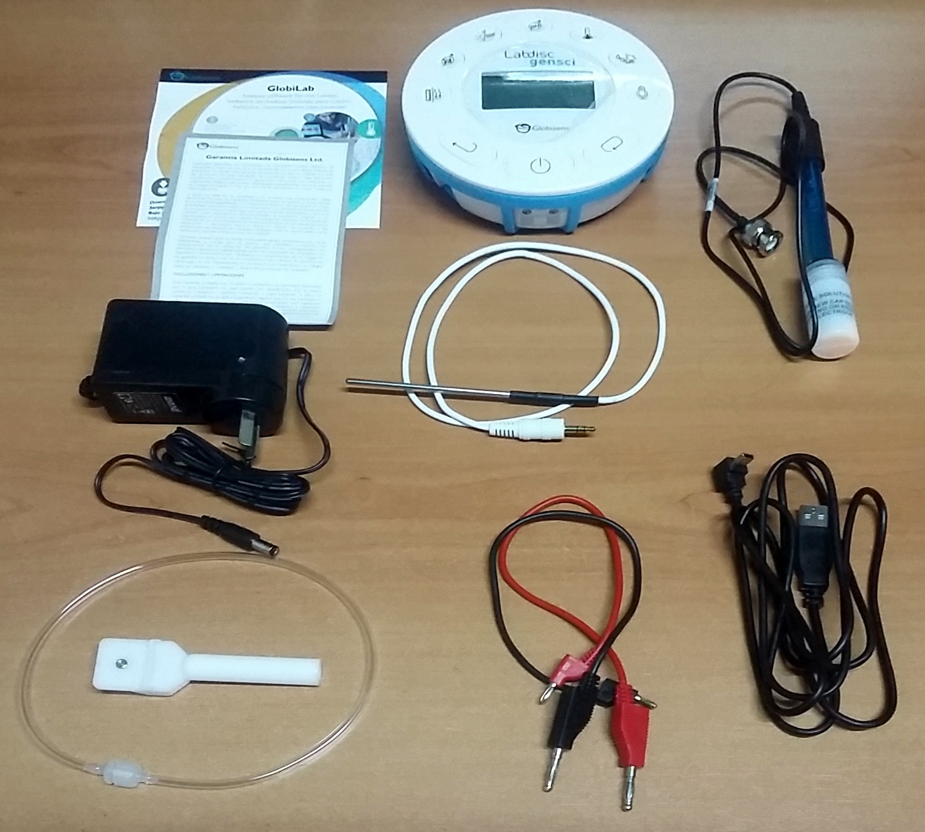
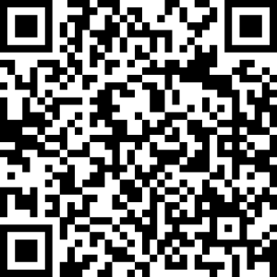
¿Qué viene en la caja?
Notes:
Es importante revisar que estén presentes todos los componentes del sistema antes de comenzar a trabajar y pedir a cada uno que sea cuidadoso en el trato y ordenado al guardar los elementos después de su uso.

Slide 5
Conocer el Hardware
Sensores internos:
Notes:
Las primeras actividades están destinadas a conocer al Labsdisc propiamente dicho, antes de trabajar con el software asociado Globilab. Es importante no hablar de todos los botones de control al principio, sino después de haber tomado algún contacto y desarrollado un poco de confianza. Es importante que cada participante tenga oportunidad de operar personalmente una unidad.

Slide 6
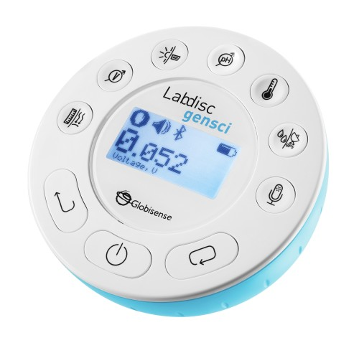
Primera actividad
Notes:
Solo mostramos el botón de encendido

Slide 7
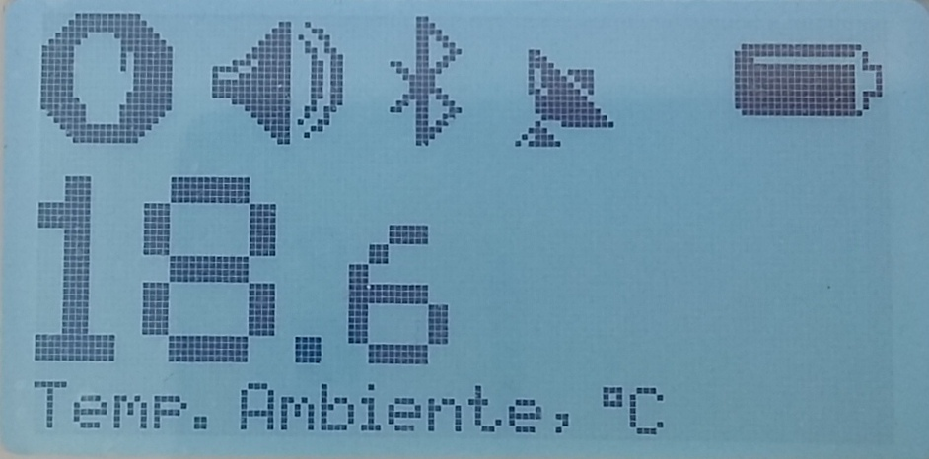
Primera actividad
Notes:
No repasamos todos los íconos del display, solo el valor numérico de la medición, el nombre del sensor utilizado y las unidades.

Slide 8


Primera actividad
Intensidad Luminosa (lux)
Nivel Sonoro (dB)
Notes:
No hablen de todos los sensores, aún si les preguntan. Hablen solo de los 2 que se muestran. Pidan a los asistentes que opriman los botones y jueguen. Luego pídanles que localicen a los sensores por sí mismos.

Slide 9
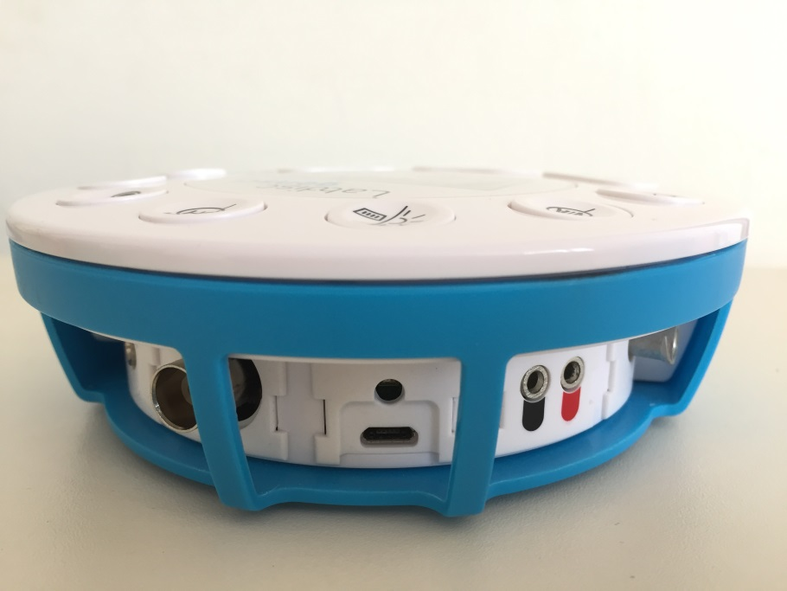
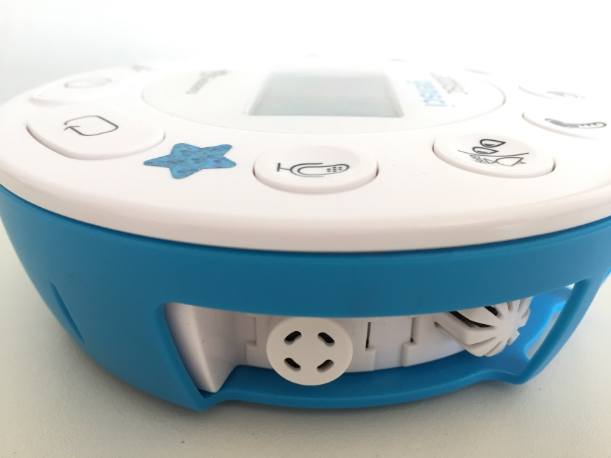
Primera actividad
Intensidad Luminosa (lux)
Nivel Sonoro (dB)
Notes:
Es importante notar que cada sensor está próximo al botón que lo enciende.
Explicar que es importante el ángulo con que el sensor de iluminación ve la escena o Fuente luminosa.
Contar también que el micrófono tiene 2 usos: decibelímetro y revisión de la forma de onda

Slide 10
Primera actividad - Instrucciones
Busque 3 lugares distintos en esta edificación y anote los resultados de sus mediciones de Intensidad Luminosa y Nivel Sonoro
Lugar | Iluminación (lx) | Micrófono (dB)
Notes:
Aquí el objetivo es brindar a los participantes una oportunidad para jugar con el equipo y tartar de usarlo de una manera simple, pero afín al aprendizaje de las ciencias. También es un modelo de trabajo que los docentes pueden usar con sus alumnus en clase.

Slide 11
Primera actividad - Resultados
Lugar | Iluminación (lx) | Micrófono
Notes:
Es importante escribir en esta tabla al menos un resultado de cada participante en la pizarra. Esto ayudará a crear un sentimiento de pertenencia al grupo.

Slide 12
Primera actividad - Resumen
¿Dónde estuvieron las dificultades?
¿Qué hemos medido?
¿Cómo hemos medido?
¿Qué más podríamos medir con estos sensores?
Notes:
Atención: Esta nota es larga pero importante. Por favor léanla completa.
Es importante dejar a los participantes describir los problemas que encontraron.
Debería hacer una nota de cada problema en la pizarra y contestar todo junto al final.
Tratar de atender a los problemas uno por uno produce un efecto similar a un pedido de disculpas.
Este modo de trabajo puede servir también como modelo a los docentes para sus propias clases.
Problemas probables:
- No había suficientes lugares en los cuales medir: en este caso debería pedir un par de ejemplos a cada participante
- El sensor de sonidos mostraba Volts en lugar de dB: se apretó el botón de micrófono 2 veces
- El sensor de intensidad luminosa mostraba 0 o un valor muy bajo: hay que correr la guarda del equipo
- Es difícil orientar el sensor en el ángulo correcto para medir: y si, hay que pensar en las limitaciones experimentales antes de comenzar a medir
- Es difícil leer el display mientras que se mide, los dígitos cambian todo el tiempo: es verdad, y por esto mismo veremos más adelante como planear y configurar una adquisición automática datos
Pase a las preguntas siguientes sólo después de haber atendido todas las dificultades.
¿Qué hemos medido? Niveles de iluminación y sonido en distintos lugares
¿Cómo hemos medido? Con dos sensores integrados en el Labdisc, anotando las lecturas por nuestros propios medios.
Parecen preguntas demasiado simples, pero es preciso que los participantes las aborden para iniciar un proceso de reflexión.
¿Que más podríamos medir con estos sensores? Es importante dar un espacio que permita compartir ideas de cómo lo usarían en clase o en sus casas. Esto cerrará la actividad con sentimientos positivos: “Todas las dificultades se pueden superar y ¡hay muchas cosas interesantes que pueden hacer con el Labdisc!”

Slide 13
Conocer el Hardware:
Sensores Externos

Slide 14
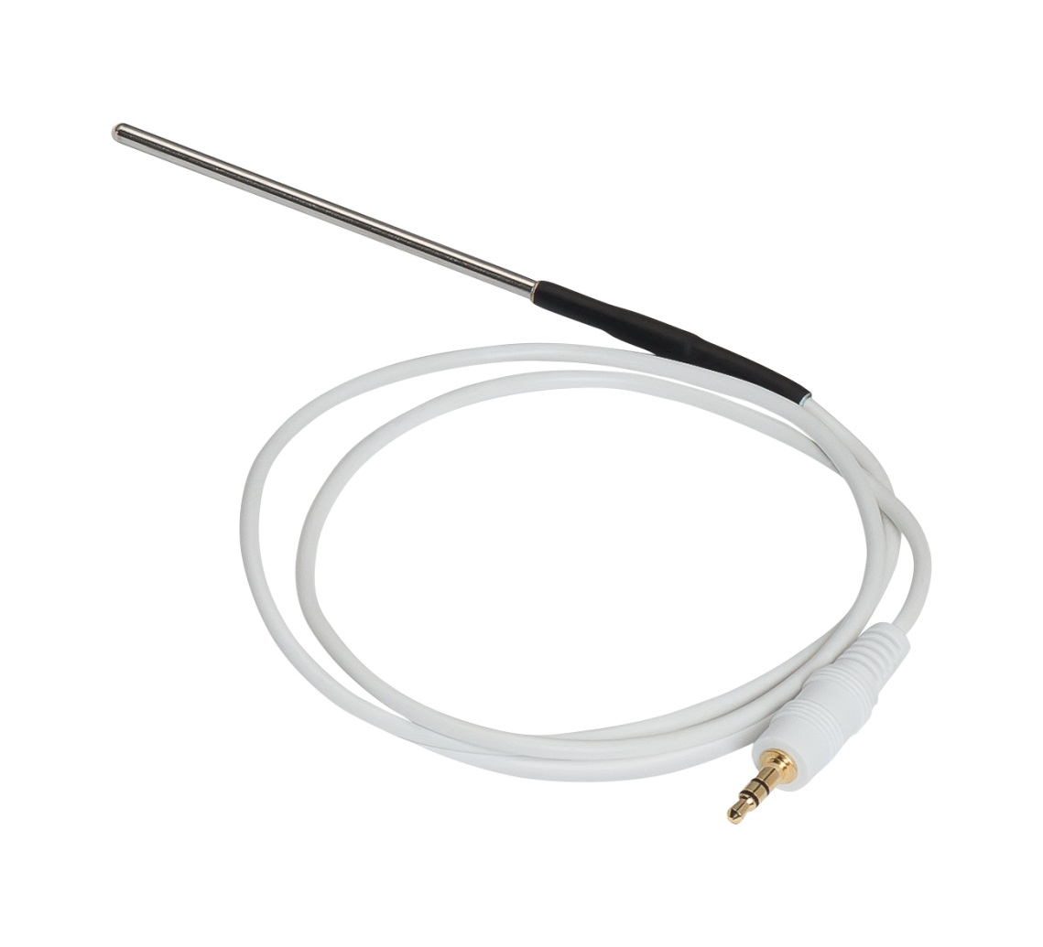

Segunda actividad
Sensor externo de Temperatura (ºC)
Notes:
Deje que los participantes jueguen con el botón de temperatura, viendo su efecto sobre el modo de medición (sensor integrado o externo).
Si es preciso, utilice la configuración del dispositivo para asegurarse de que los resultados se mostrarán en ºC.

Slide 15
Segunda actividad
Notes:
Una vez más recuerde a los participantes que el sensor o su Puerto de conexión está siempre próximo al botón que lo comanda

Slide 16
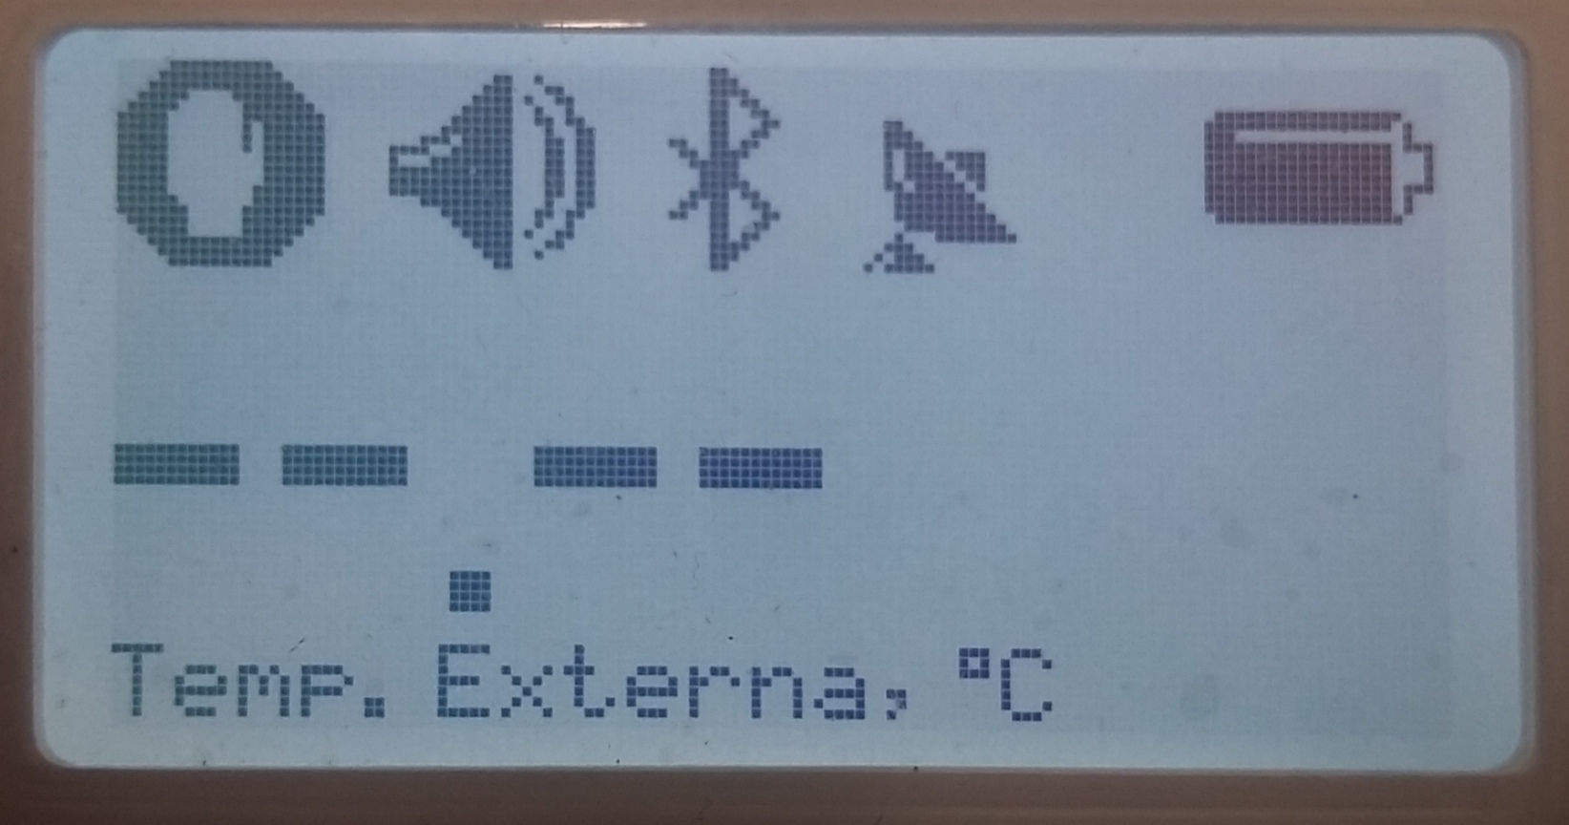
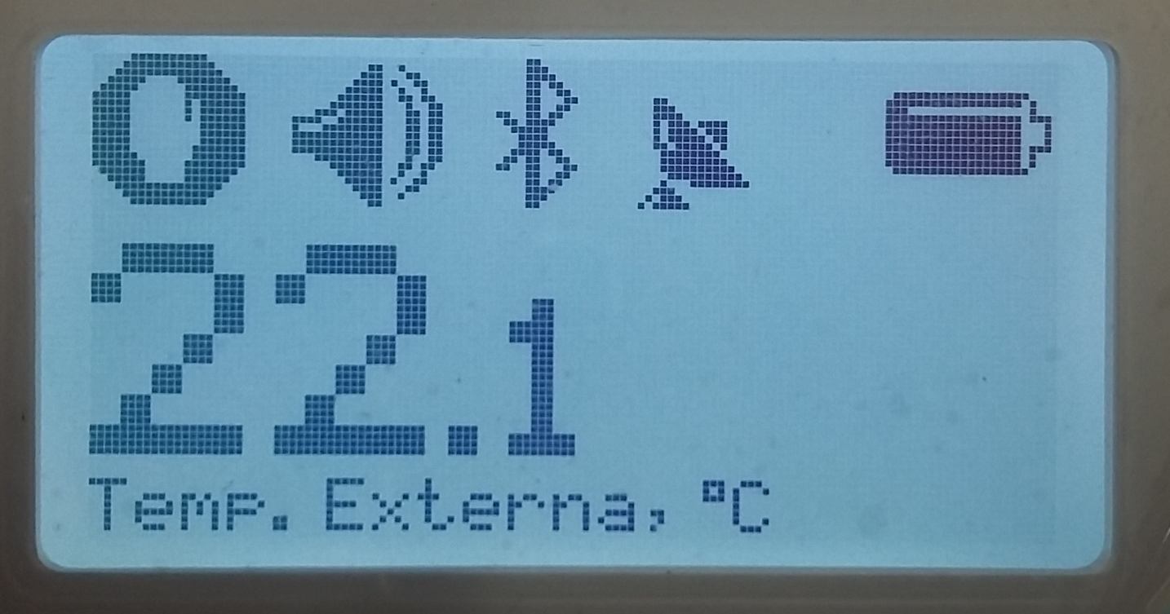
Segunda actividad
Notes:
Ayude a los participantes a descubrir que la lectura de temperatura externa no se activa hasta que efectivamente se enchufa la sonda correspondiente

Slide 17
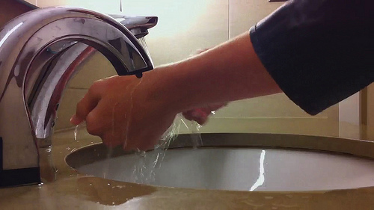
Segunda actividad - Instrucciones
https://c1.staticflickr.com/5/4154/4997782896_c3d0141ce6.jpg

Slide 18
Segunda actividad - Instrucciones
Por favor midan:
Temperatura del agua de la canilla
Temperatura de su mano derecha antes y después de lavarse las manos por 1 minuto.
Anoten los resultados de sus mediciones.
Tomen una fotografía de ustedes mismos mientras que están midiendo y vuelvan
 | Agua de la canilla | Mano antes de lavarse | Mano ya lavada
Temperatura (ºC)
Notes:
Es importante no anticipar los resultados, sino dejar que cada uno los encuentre por sí mismo.
Si la instalación también cuenta con agua caliente, pidan a los participantes que prueben con ella también.

Slide 19
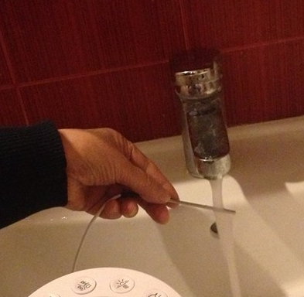

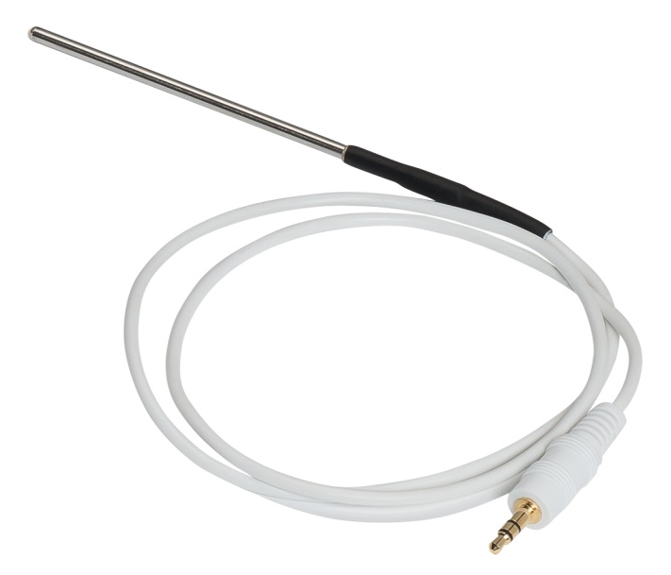

Segunda actividad - Instrucciones
Notes:
También es muy importante pedir a los participantes que no mojen la parte negra del sensor sino solamente su extremo metálico.

Slide 20
Segunda actividad - Resultados
Nombre | Temperatura del agua | Temp. Mano antes de lavar | Temp. Mano ya lavada
Notes:
Lo mismo que antes. Es importante escribir el resultado obtenido por cada participante en el pizarrón para reafirmar la pertenencia al grupo.

Slide 21
Segunda actividad - Resumen
¿Se presentó alguna dificultad?
¿Qué hemos medido?
¿Cómo hemos medido?
¿Qué podemos aprender de este experimento?
¿Que más podríamos medir con este sensor?
Notes:
Atención: Esta nota es larga pero importante. Por favor léanla completa.
Es importante dejar a los participantes describir los problemas que encontraron.
Debería hacer una nota de cada problema en la pizarra y contestar todo junto al final.
Tratar de atender a los problemas uno por uno produce un efecto similar a un pedido de disculpas.
Este modo de trabajo puede servir también como modelo a los docentes para sus propias clases.
Problemas probables:
- La temperatura de la mano no ha cambiado: Es importante lavarlas por más tiempo y tomar la medición inmediatamente después´. También es posible que los participantes hayan tomado la temperatura ambiente en lugar de la del sensor externo.
El sensor externo no funcionaba bien. Posiblemente no estuvo bien enchufado o se mojó su parte eléctrica
Pase a las presuntas siguientes sólo después de haber atendido todas las dificultades.
¿Qué hemos medido? Temperaturas del agua y de nuestras manos antes y después de lavarlas
¿Cómo hemos medido? Con el sensor externo de temperatura, anotando las lecturas por nuestros propios medios.
Parecen preguntas demasiado simples, pero es preciso que los participantes las aborden para iniciar un proceso de reflexión.
- ¿Qué podemos aprender de este experimento? Que nuestros cuerpos responden al ambiente, especialmente al agua.
¿Que más podríamos medir con ESTE sensor? Es importante dar un espacio que permita compartir ideas de cómo lo usarían en clase o en sus casas. Esto cerrará la actividad con sentimientos positivos: “Todas las dificultades se pueden superar y ¡hay muchas cosas interesantes que pueden hacer con el Labdisc!”

Slide 22
Conocer el Hardware
Conectores y Teclas de Control

Slide 23
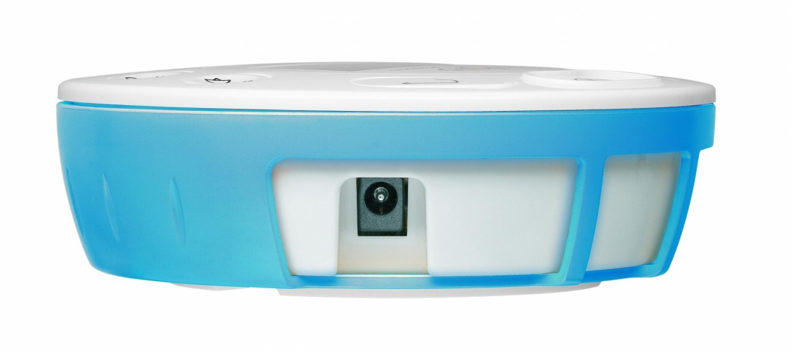
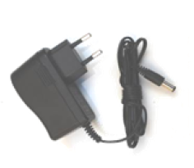
General – Carga de la Batería
Notes:
Deje que los participantes encuentren por sí mismos el puerto de carga antes de mostrar esta fotografía completa

Slide 24









General - Display
Notes:
Referencia:
- No está memorizando lecturas / Sí está memorizando
- Con sonido / Sin sonido
- Conectado o a conectarse por Bluetooth / Conectado por USB
- GPS sin señal / con señal
- Estado de la batería: plena / bastante cargada / poca carga / en proceso de recarga (de paso sirve para ver si la fuente externa funciona bien)
- Valor numérico de la medición que se muestra
- Nombre del sensor/magnitud
- Unidades

Slide 25

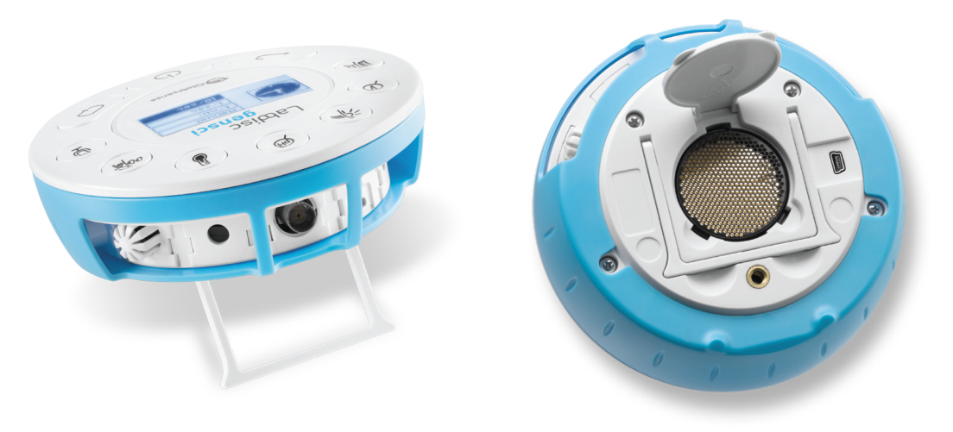








Labdisc gensci (General Science)
Sensores incluidos
Presión barométrica, Temperatura ambiente, Corriente, Distancia, GPS, Iluminación,
Sonido, pH, Humedad relativa ambiente, Nivel Sonoro, Temperatura, Tensión

Slide 26

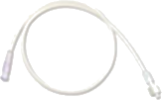



Labdisc gensci (General Science)
Ícono | Tipo | Rango | Descripción | Máxima velocidad de lectura | Componente externo
 | Presión del aire | 10 a 300 kPa | Medición de presión del aire/gases | 10/s
 | Temperatura ambiente | -10 a +50 ºC | Medición de la tempratura ambiente | 100/s | --
 | Corriente | -1 a +1 A | Corriente eléctrica | 24000/s

Slide 27
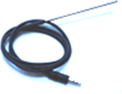


Labdisc gensci (General Science)
Ícono | Tipo | Rango | Descripción | Máxima velocidad de lectura | Componente externo
 | Distancia | 20 cm a 10 m | Medición de distancias | 25/s | --
 | Temperatura de la sonda externa | -25 a +125 ºC | Mediciones generales, particularmente en líquidos | 100/s
 | GPS | -- | Latitud, longitud, rumbo, velocidad, fecha y hora | 1/s | --

Slide 28


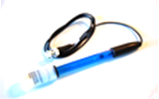

Labdisc gensci (General Science)
Ícono | Tipo | Rango | Descripción | Máxima velocidad de lectura | Componente externo
 | Intensidad luminosa | 0 a 55000 lux | Nivel de iluminación | 24000/s | --
 | Nivel sonoro | 58 a 93 dB | Medición de la intensidad sonora en escala logarítmica | 10/s | --
 | Micrófono | Forma de onda 0 a 5 V | Monitoreo de la forma de onda de presión del sonido | 24000/s | --
 | pH | 0 a 14 | Nivel de pH de soluciones | 10/s

Slide 29



Labdisc gensci (General Science)
Ícono | Tipo | Rango | Descripción | Máxima velocidad de lectura | Componente externo
 | Humedad Relativa | 0 a 100% | Medición del % de agua que cabe en el aire en relación al punto de saturación | 100/s | --
 | Entrada auxiliar | 0 a 5 V | Reservado a futuro para conectar otros sensores aún no desarrollados | 24000/s | --
 | Voltaje | -30 a +30 V | Mediciones en circuitos eléctricos de MUY BAJA TENSION | 24000/s

Slide 30
General – Teclas de Control
ENTER
(también comenzar a grabar)
SCROLL
(también activar Bluetooth)
ESCAPE
(también encendido)

Slide 31
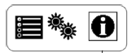
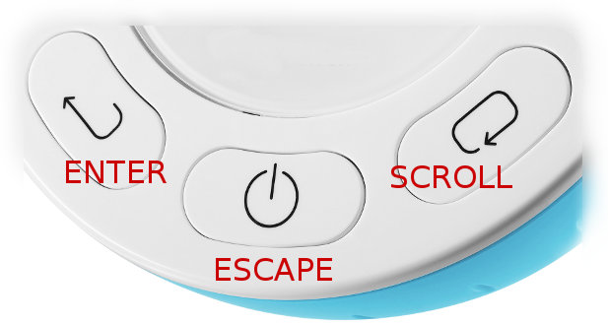
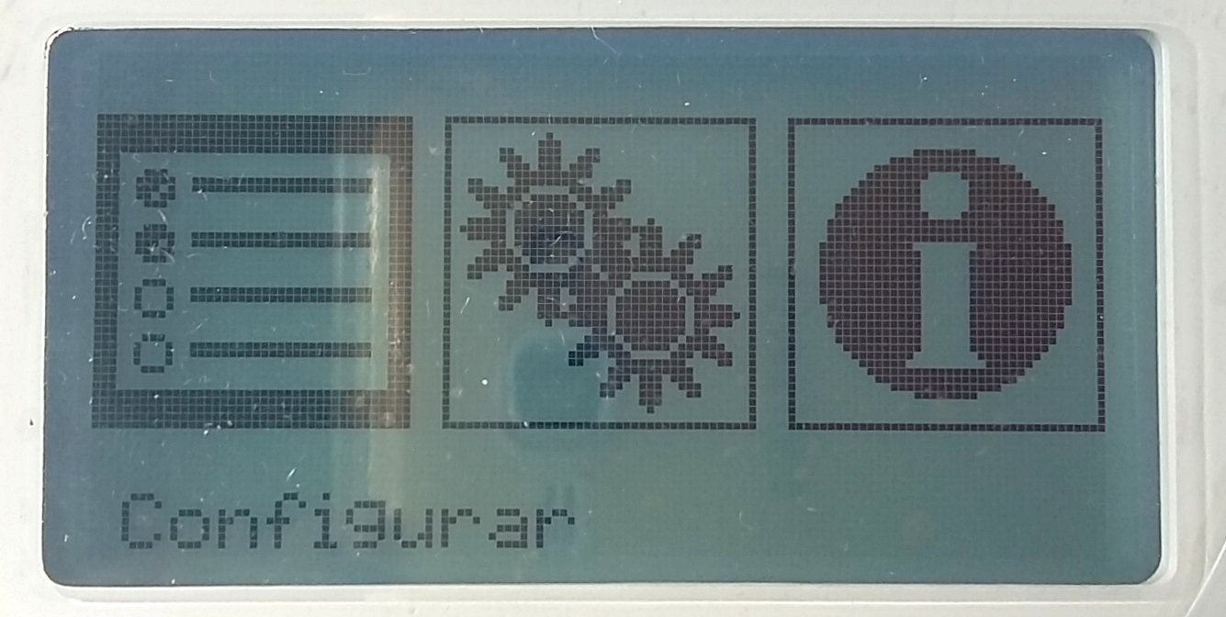
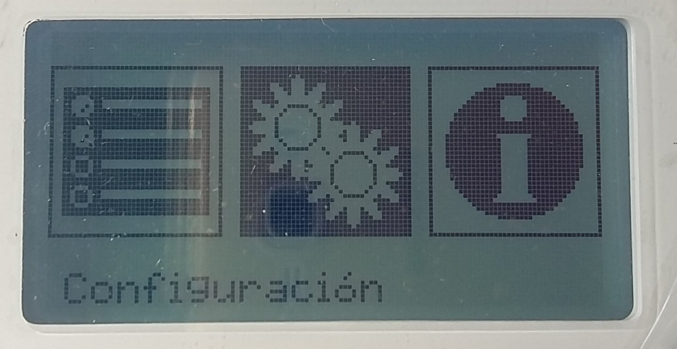
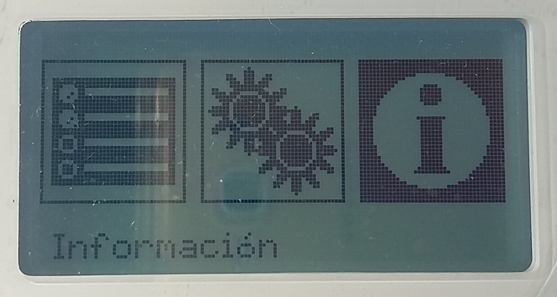
General – Teclas de Control
3
6
1
Notes:
El número indica la cantidad de submenúes que hay debajo del menú

Slide 32
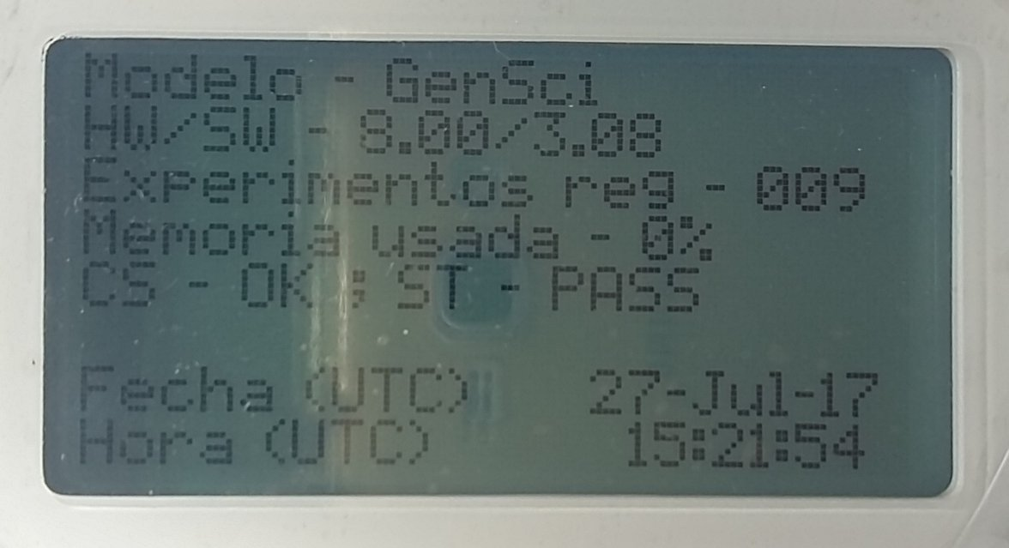
General – Teclas de Control
Notes:
Comience por el ícono de información que, si bien es el último, es el más breve.
Mencione que la fecha y hora son adquiridas directamente por el módulo de GPS.
Por esto, para poner el sistema en hora, debe dejárselo al aire libre o en una ventana algunos minutos.

Slide 33
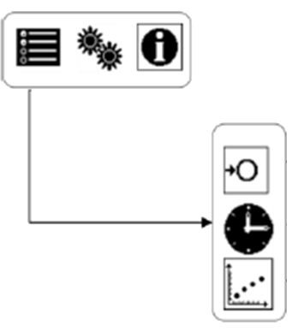
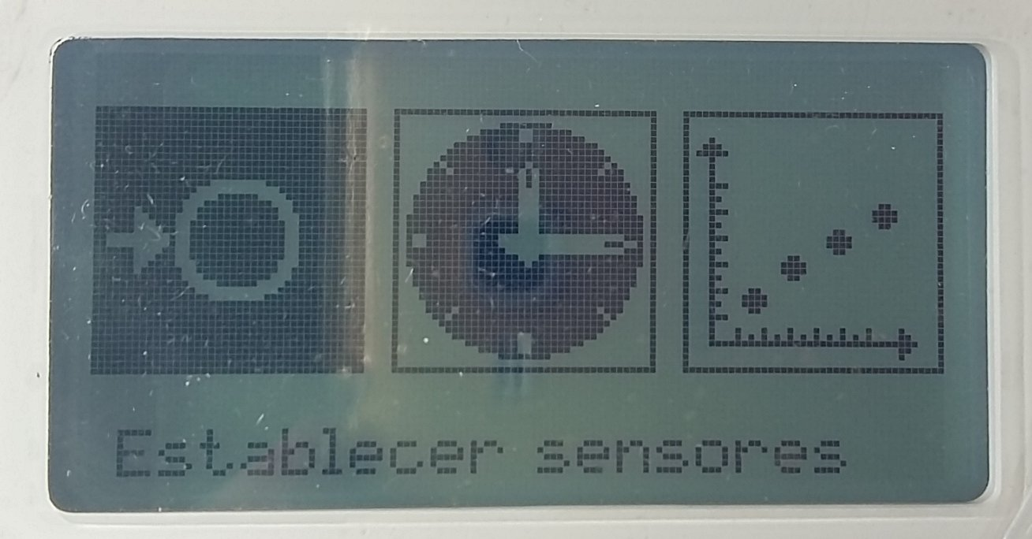
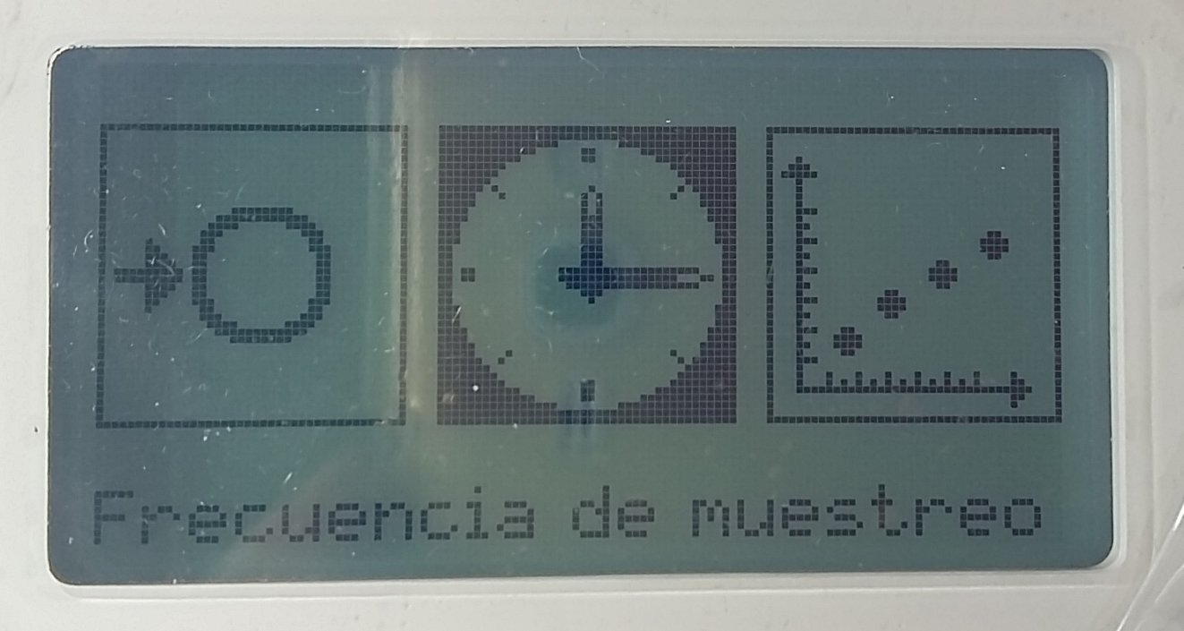
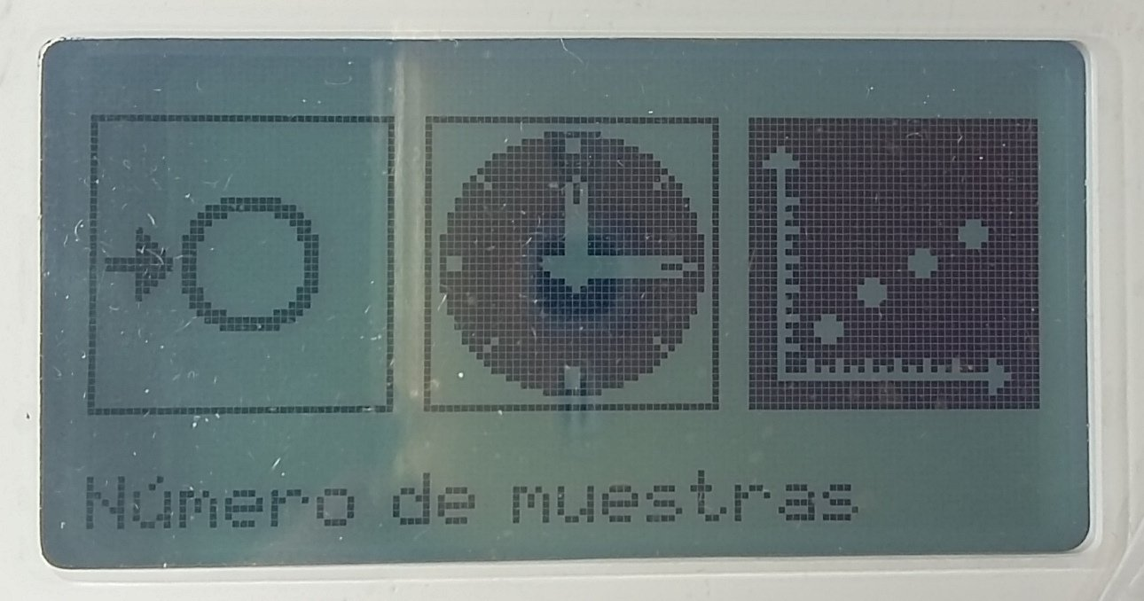
General – Teclas de Control
Notes:
Es importante NO tratar de enseñar a los asistentes cómo usar estos botones para planear un expermiento en este momento, pero solamente hacerles saber que es posible. Primero tendrán que comprender los principios bajo los que uno diseña un trabajo experimental con Globilab.

Slide 34



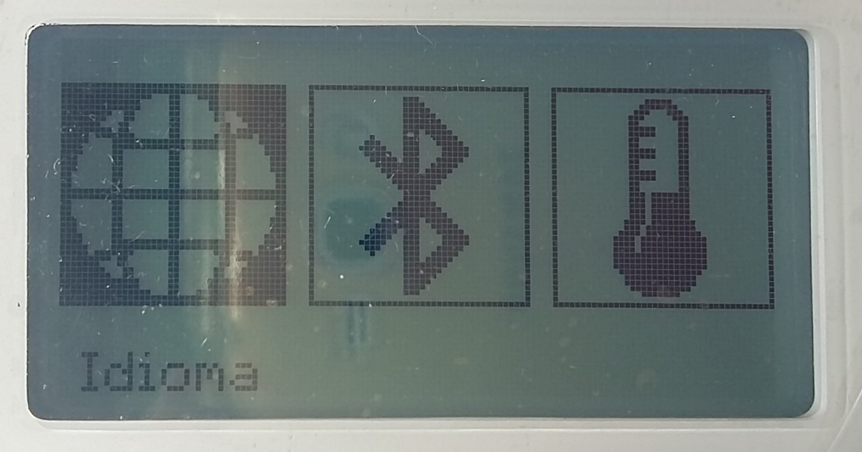

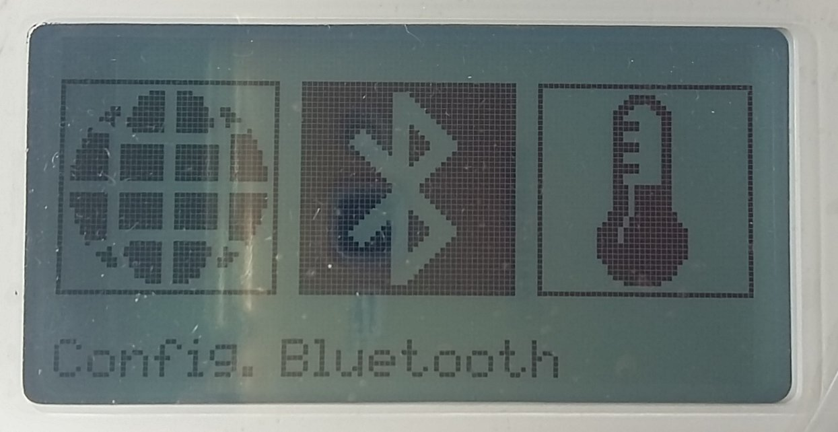


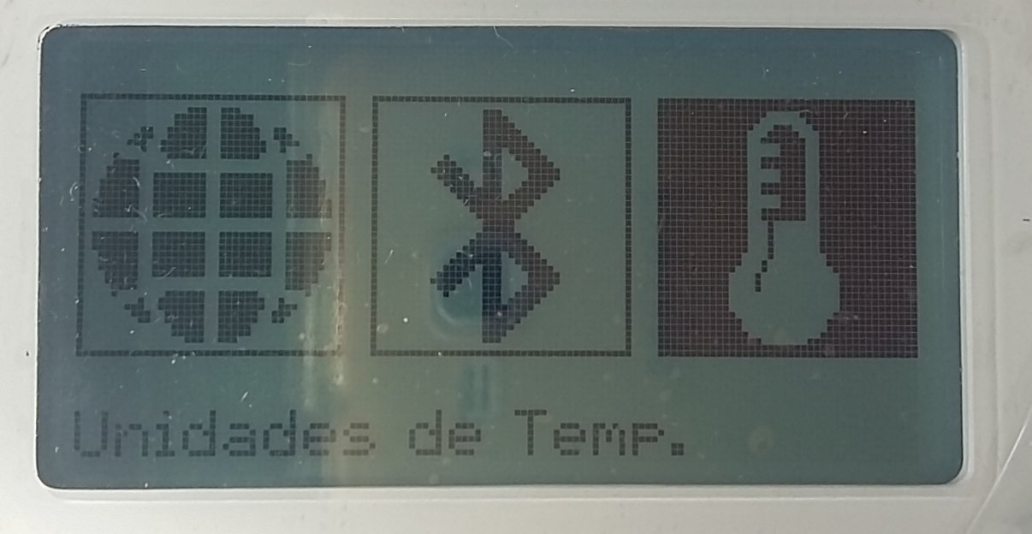
General – Teclas de Control
Notes:
Seis elementos de Configuración:
Idioma
GPS
Bluetooth
Unidad usada para las temperaturas
Unidad usada para las presiones
Sonidos
No muestren áún el proceso de vinculación con otros dispostivos (esto será cubierto en el capítulo próximo)

Slide 35
(buen momento para un recreo) ☺
¡Muchas gracias!

